Slide 1

Notes:
دقيقة 0 إلى 1. رحّب بالحضور بالاسم إن أمكن. قل: «في الساعة القادمة سنتعلم معًا طريقة تختصر عليكم ساعات من التجريب مع أدوات الذكاء الاصطناعي، وسنطبّقها على مهام حقيقية منكم في الدردشة.» قبل البدء: تأكد أن الصوت يعمل، وأن الشاشة مشاركة بوضع العرض الكامل.

Slide 2
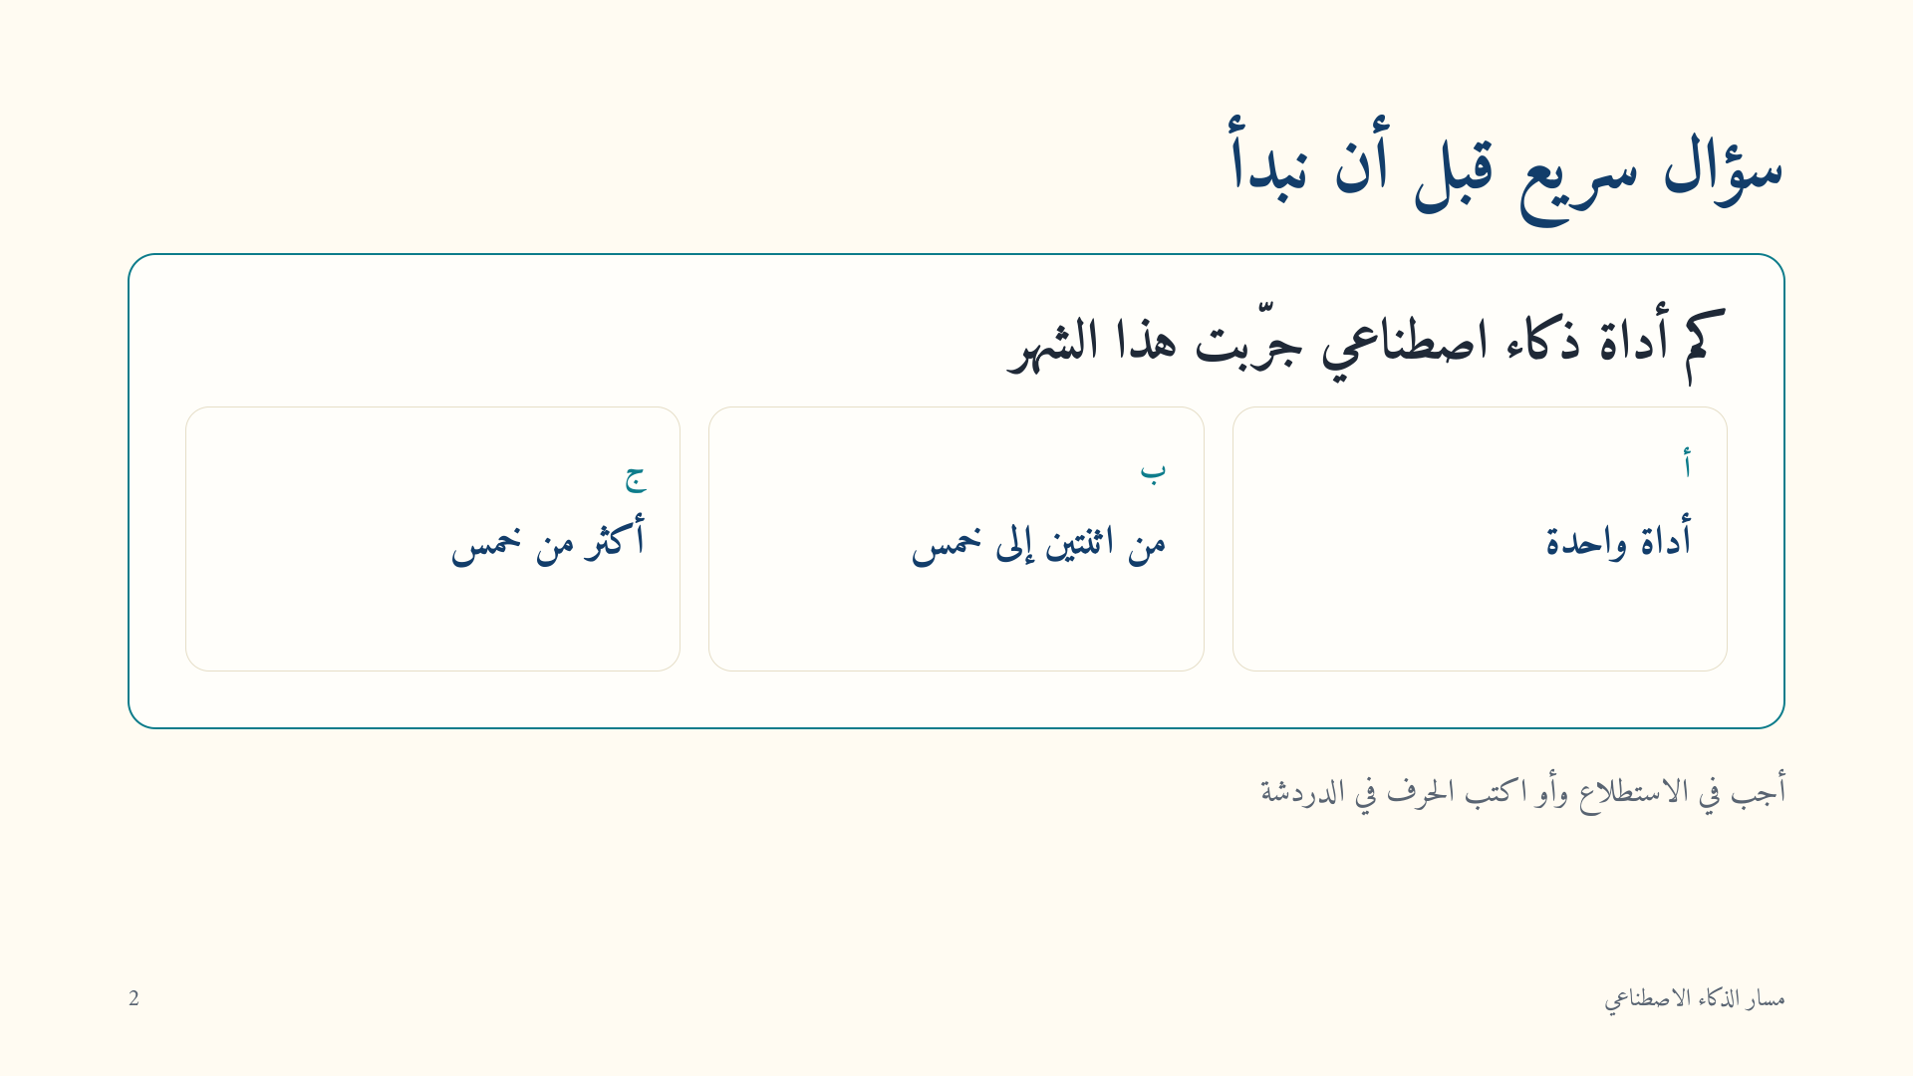
Notes:
دقيقة 1 إلى 4. شغّل استطلاع زوم (Polls) بالخيارات الثلاثة، أو اطلب كتابة الحرف في الدردشة. اقرأ النتيجة بصوت مسموع. الأغلب سيختار «من 2 إلى 5» أو «أكثر من 5». علّق: «إذن نحن متفقون: المشكلة ليست قلة الأدوات.» وانتقل.

Slide 3

Notes:
دقيقة 4 إلى 7. هذه الشريحة قصة يعرفها كل الحضور. احكها بصيغة شخصية: «أردت مرة أن أصنع عرضًا تقديميًا، ففتحت خمس أدوات، وبعد ساعتين لم يكن عندي شيء.» اسأل: «من مرّ بهذا؟ اكتب نعم في الدردشة.» انتظر ثواني، ثم انتقل.

Slide 4
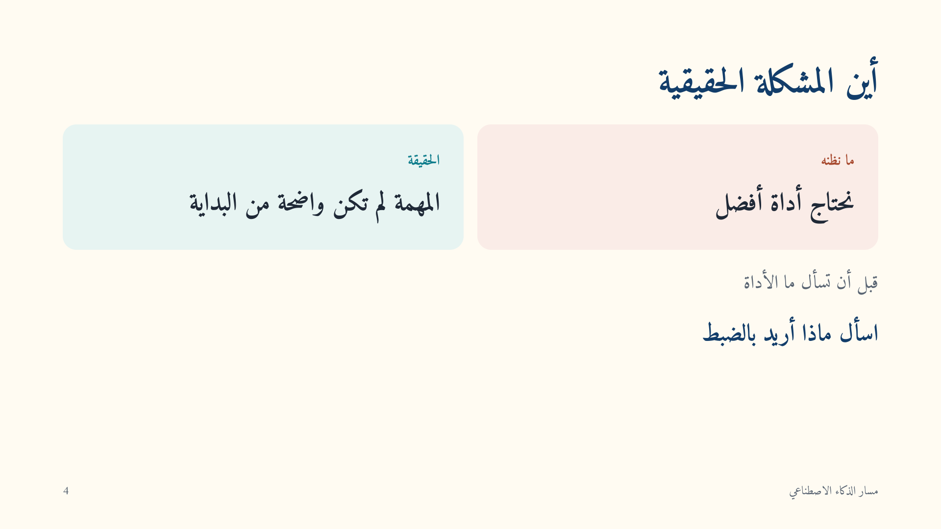
Notes:
دقيقة 7 إلى 10. الفكرة المركزية للحقيبة كلها. قلها ببطء: «المهمة الغامضة تجعل كل الأدوات تبدو مناسبة. حين تتحدد المهمة، يسقط أغلب الأدوات وحده.» هذه الجملة الأخيرة على الشريحة كررها مرتين.

Slide 5
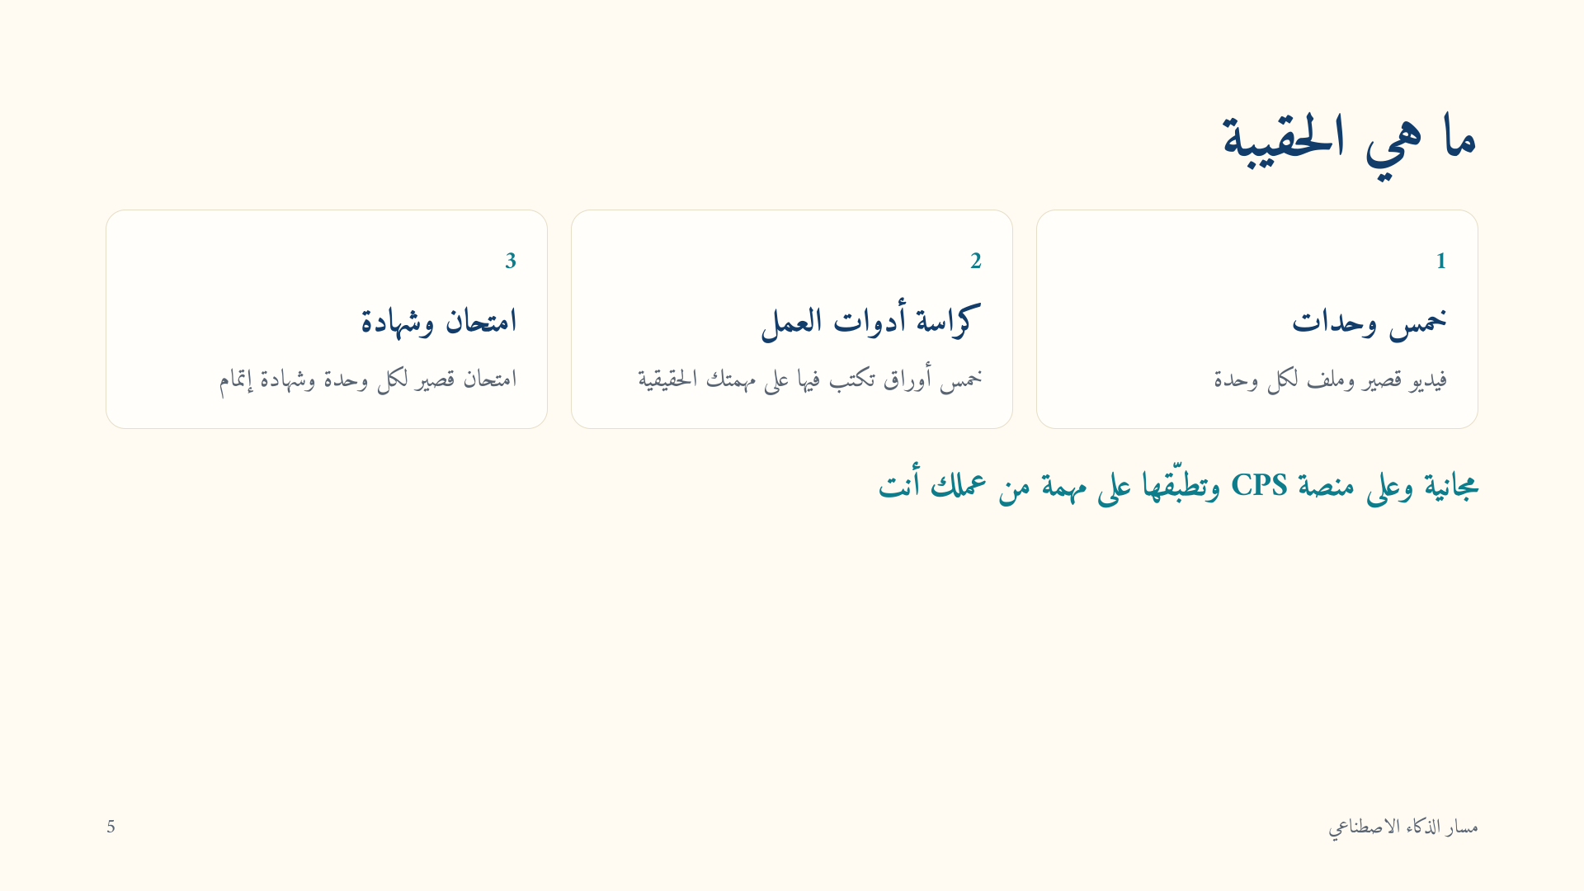
Notes:
دقيقة 10 إلى 12. لا تطل هنا: الشريحة تمهيد. أكد أن الحقيبة مجانية، وأن كل ورقة عمل تُملأ على مهمة حقيقية من عمل المتدرب لا على مثال جاهز. قل: «سأريكم الآن الطريق كاملًا، ثم نطبّقه معًا.»

Slide 6
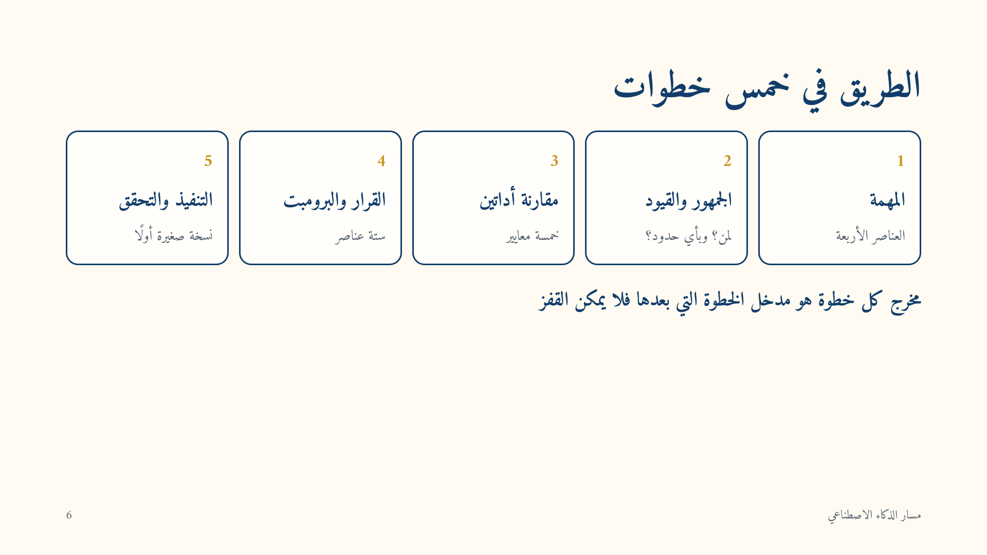
Notes:
دقيقة 12 إلى 15. اقرأ الخطوات الخمس من اليمين إلى اليسار. ثم قل الجملة السفلى: «لا تستطيع أن تقارن أدوات قبل أن تعرف جمهورك وقيودك، ولا تكتب برومبت قبل أن تختار الأداة.» هذه خريطة المحاضرة أيضًا.

Slide 7

Notes:
دقيقة 15 إلى 17. هذا قلب التفاعل. اطلب من الحضور كتابة مهمة في الدردشة، وانتظر 30 إلى 60 ثانية. اقرأ ثلاث مهام بصوت مسموع، واختر واحدة عامة (مثل «أريد عرضًا تقديميًا») لتطبّق عليها الخطوات في الشرائح القادمة. اكتب اسم صاحبها وشكره. إن كان الحضور قليلًا، استخدم المثال الجاهز على الشريحة.

Slide 8
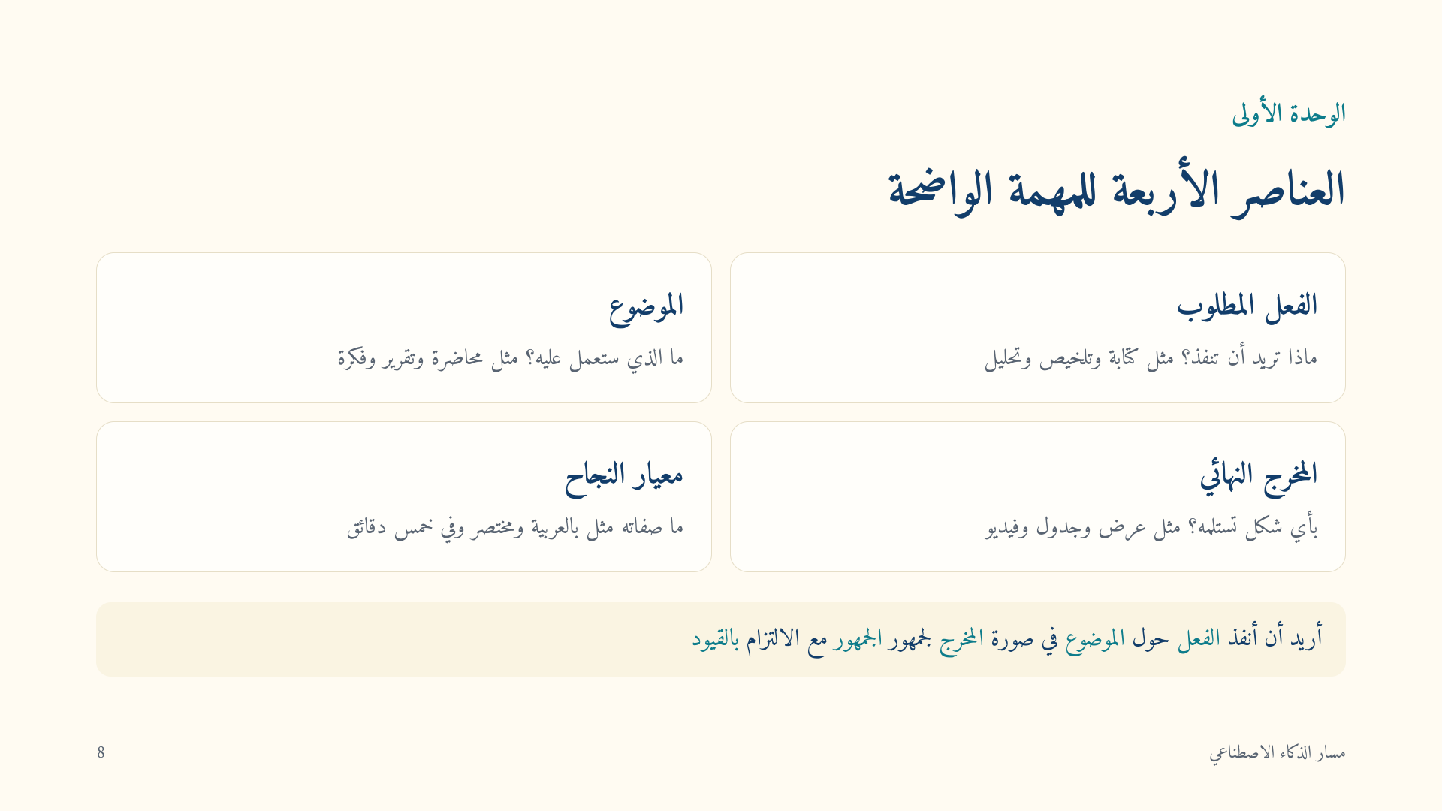
Notes:
دقيقة 17 إلى 22. اشرح العناصر الأربعة، ثم طبّقها مباشرة على مهمة الحاضر التي اخترتها: ما الفعل؟ ما الموضوع؟ ما المخرج؟ ما معيار النجاح؟ اكتب الإجابات في الدردشة بنفسك أو قلها. ثم اقرأ قالب الصياغة في الأسفل. سؤال متوقع: «الفيديو فعل؟» الجواب: لا، الفيديو مخرج، والفعل أشرح أو أعلن أو أوثّق.

Slide 9
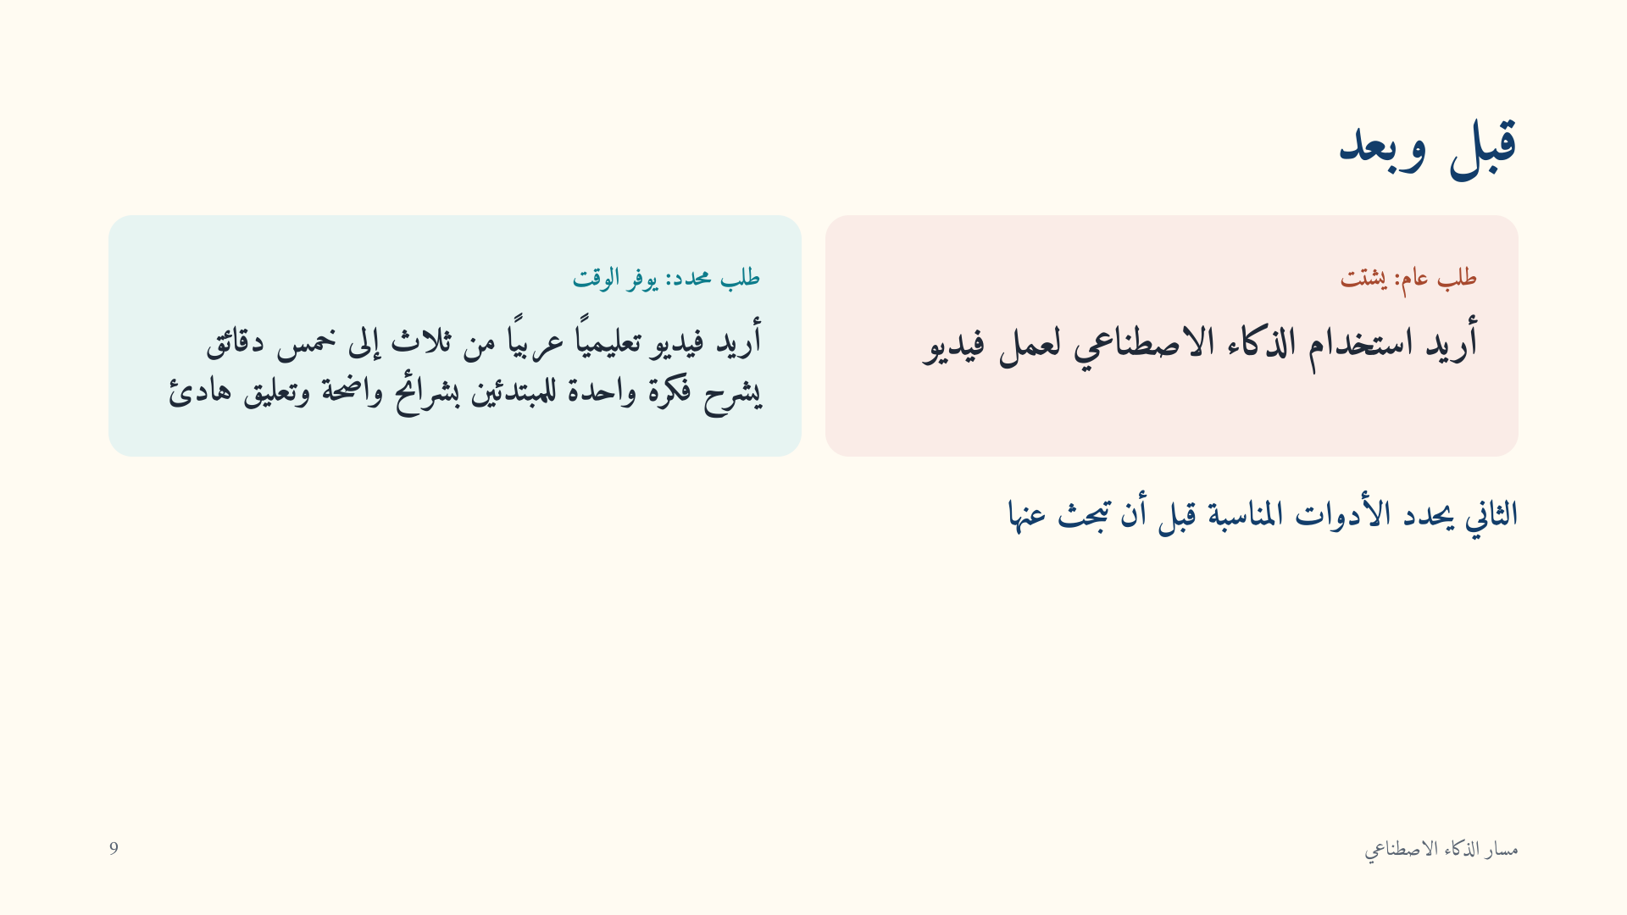
Notes:
دقيقة 22 إلى 25. اقرأ الطلبين. اسأل الحضور: «أيهما يعطيك نتيجة أسرع؟» ثم أعد صياغة مهمة الحاضر بالطريقة نفسها، واقرأها كاملة. هذه لحظة «آها»: يرون مهمتهم تتحول من غامضة إلى واضحة.

Slide 10
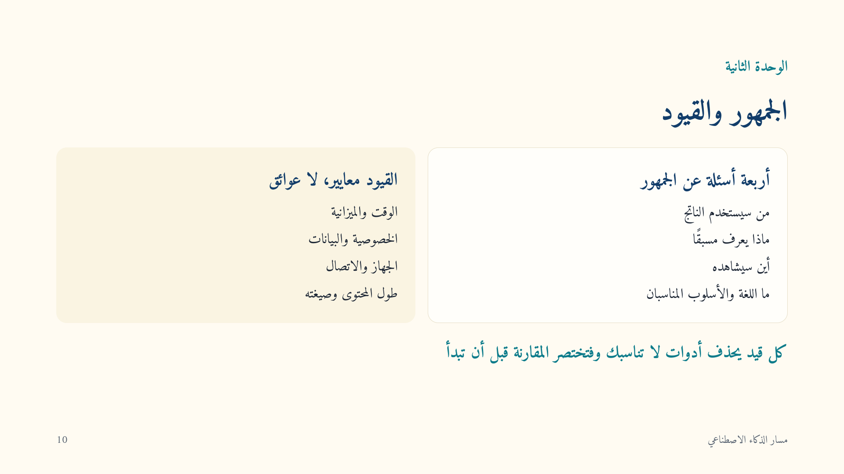
Notes:
دقيقة 25 إلى 29. طبّق على مهمة الحاضر: من الجمهور؟ هاتف أم حاسوب؟ مجاني أم مدفوع؟ ثم قل الجملة المهمة: «مجاني تمامًا يحذف الأدوات المدفوعة، وهاتف فقط يحذف برامج الحاسوب.» القيود تختصر الطريق.

Slide 11

Notes:
دقيقة 29 إلى 34. اشرح لماذا أداتان لا عشر: «المقارنة بين عشر أدوات تعيد التشتت الذي جئنا لعلاجه. واثنتان تكفيان لقرار مبرَّر، والثانية بديل جاهز إن فشلت الأولى.» إن أمكن، قارن أداتين لمهمة الحاضر شفهيًا على معيارين فقط. سؤال متوقع: «كيف أعرف الأداتين؟» الجواب: من القيود، أو اسأل مساعدًا ذكيًا بعد أن تعطيه بطاقتك.

Slide 12
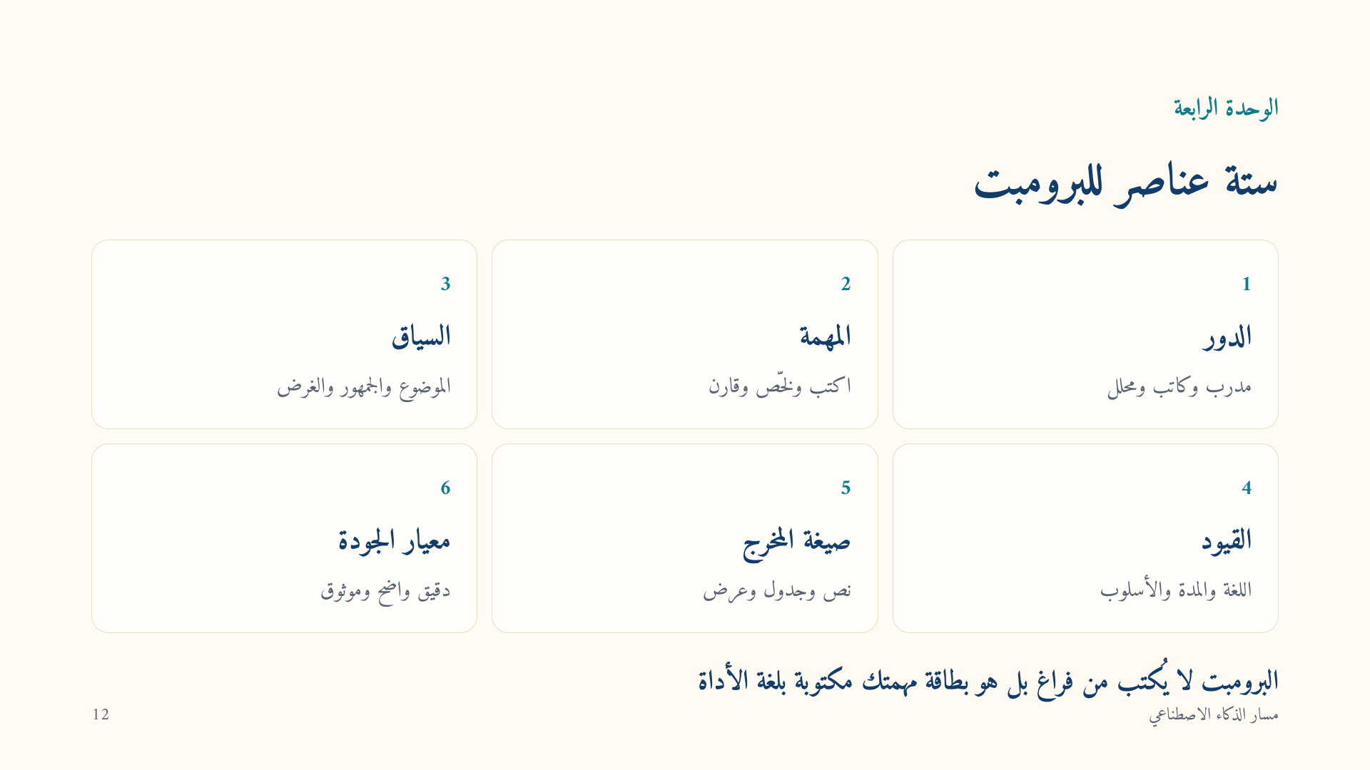
Notes:
دقيقة 34 إلى 40. لاحظ مع الحضور: أربعة من العناصر الستة (المهمة والسياق والقيود والمخرج) جاءت من الوحدتين 1 و2. ثم اكتب برومبت مهمة الحاضر كاملًا في الدردشة بالعناصر الستة. هذه أقوى لحظة تطبيقية: يرون كيف تحولت جملة غامضة إلى تعليمات كاملة في 20 دقيقة.

Slide 13
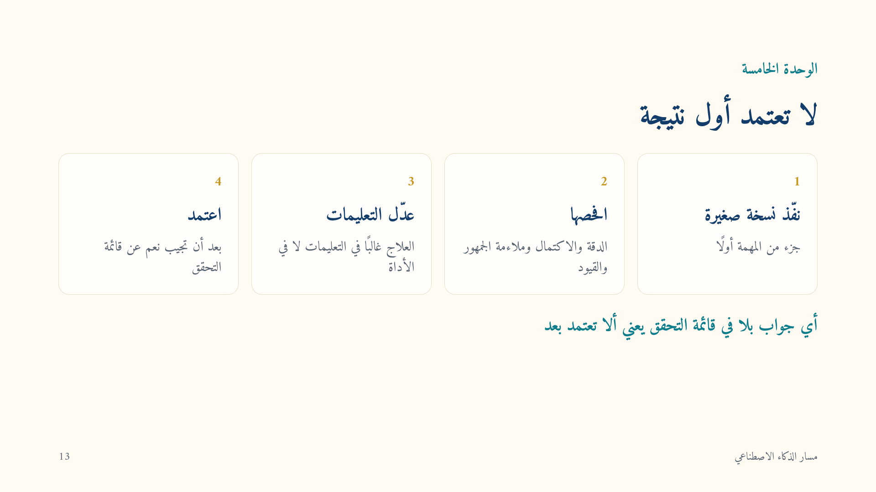
Notes:
دقيقة 40 إلى 44. القاعدة الأخيرة. قصة تدعمها (من حقيبة الفيديو، دون أرقام مالية): «حين خالفنا هذه القاعدة مرة وجربنا طريقة جديدة كاملة دون نسخة صغيرة، ضاع جهد ومال. ومنذ ذلك اليوم: أي طريقة جديدة تبدأ صغيرة.» هذا يبني ثقة: قاعدة جربناها بأنفسنا.

Slide 14

Notes:
دقيقة 44 إلى 48. الفكرة: المتدرب لا يحل خمسة تمارين متفرقة، بل يبني مشروعًا واحدًا على مهمة من عمله. في النهاية، الورقة الخامسة وثيقة مشروع كاملة: المهمة، والأداة، والتعليمات، والمخرج، وطريقة التحقق. اذكر أن الكراسة صارت تُكتب على الحاسوب بخانات جاهزة.

Slide 15

Notes:
دقيقة 48 إلى 51. هنا الجولة في الحقيبة: شغّل فيديو الجولة المسجل مسبقًا (3 دقائق)، أو ادخل منصة CPS بحساب متدرب إن كان الإنترنت مستقرًا. اعرض وحدة واحدة: الفيديو، ثم الملف، ثم الامتحان. احتفظ بالفيديو المسجل جاهزًا احتياطيًا.

Slide 16
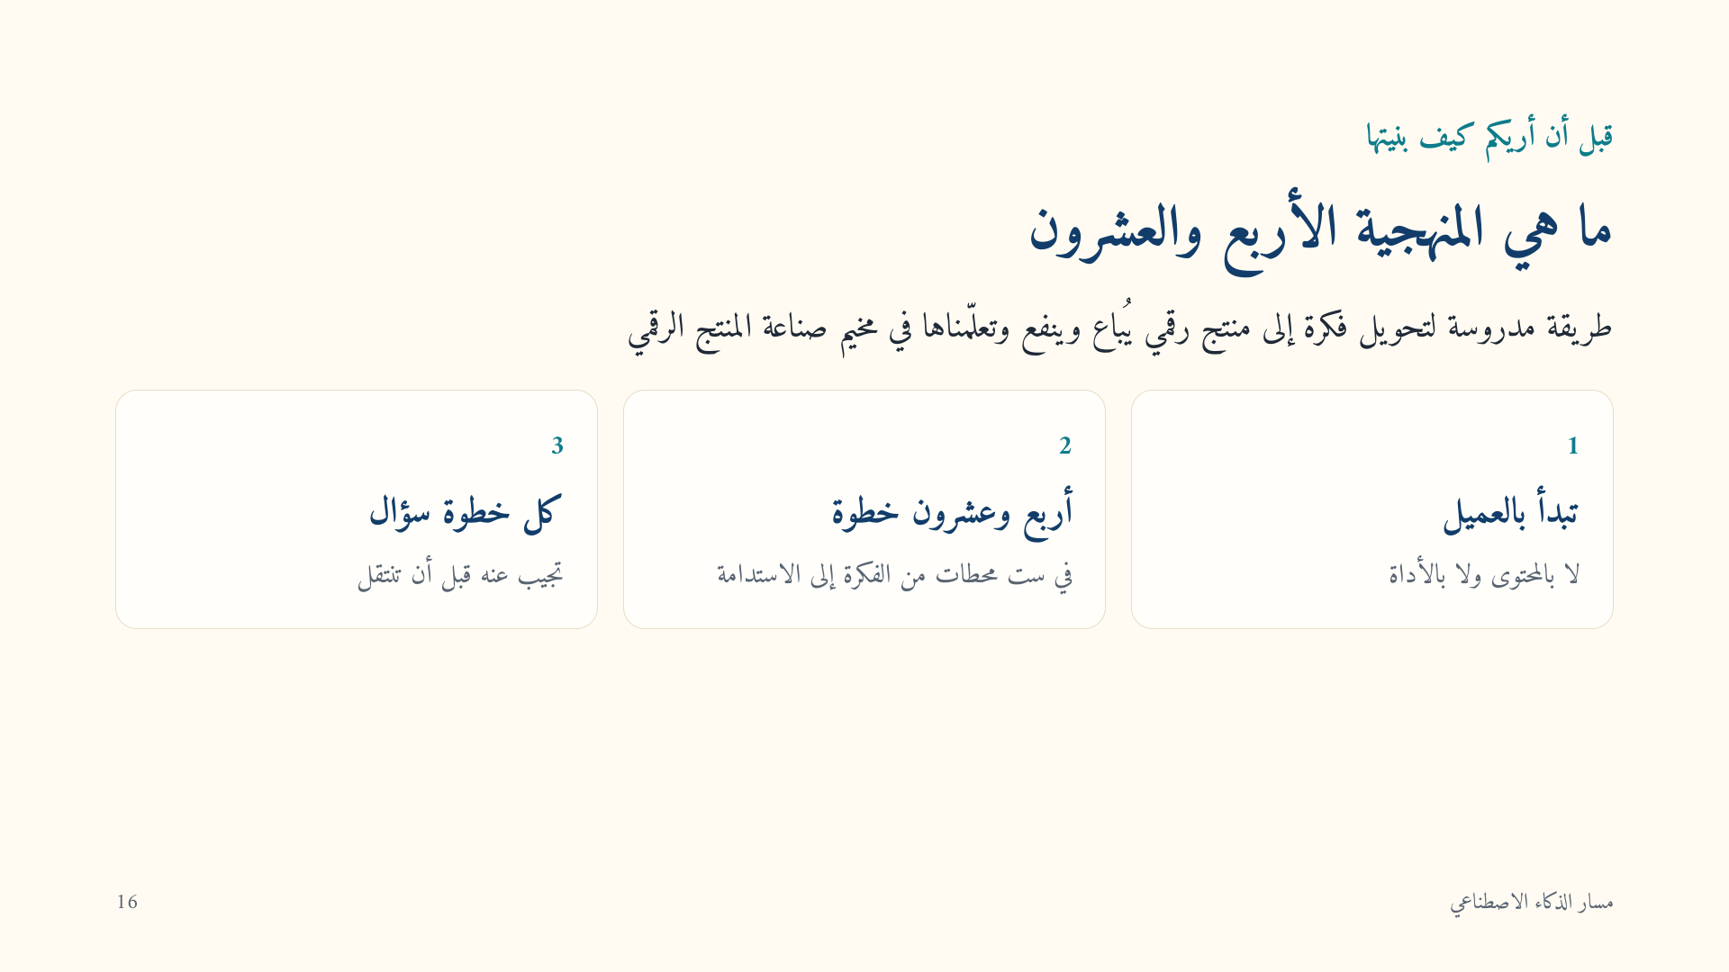
Notes:
دقيقة 51 إلى 53. لا تفترض أن الحضور يعرفونها. قل: «أغلب من يصنع دورة يبدأ بتسجيل الفيديوهات. المنهجية تقلب الترتيب: تبدأ بسؤال من هو العميل؟ وما مشكلته؟ ولماذا سيدفع؟ ثم المنتج، ثم التسويق والسعر، ثم البناء، ثم الإطلاق.» واذكر أنها من مخيم صناعة المنتج الرقمي في أريد، وأن زملاءك في الحضور تعلموها معك.

Slide 17
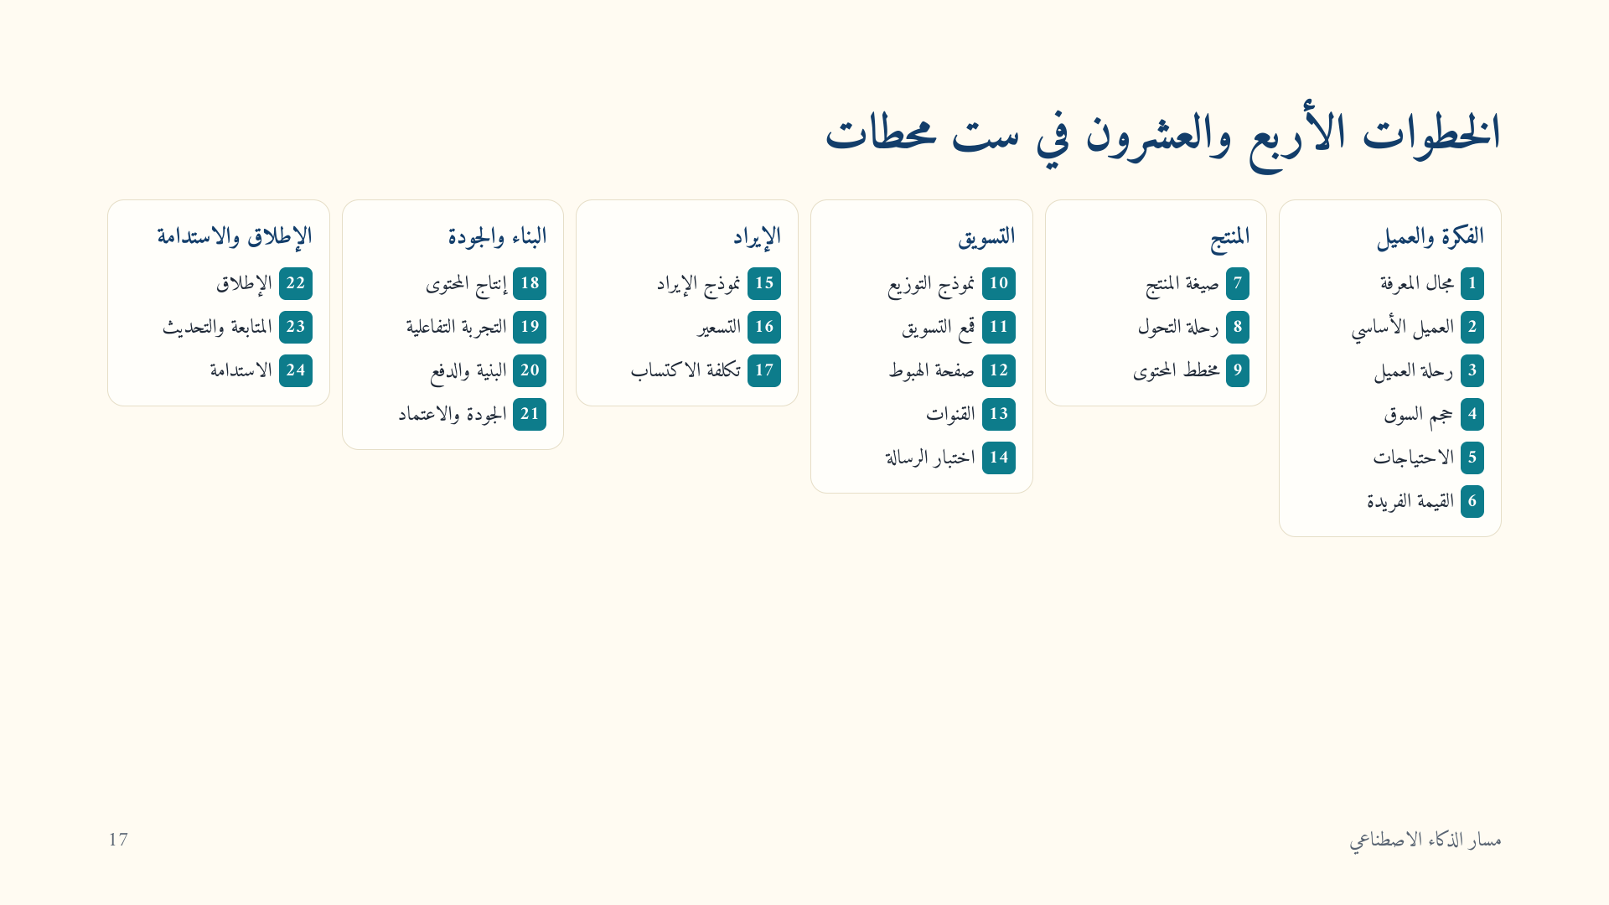
Notes:
دقيقة 53 إلى 54. لا تقرأ الخطوات كلها. اقرأ عناوين المحطات الست من اليمين، ثم أشر إلى خطوتين فقط: العميل الأساسي (الخطوة الثانية) وصفحة الهبوط (الثانية عشرة). قل: «كل حقيبة عندنا الآن تمر بهذه الخطوات، ونتابع أين وصلت كل حقيبة في جدول واحد.»

Slide 18
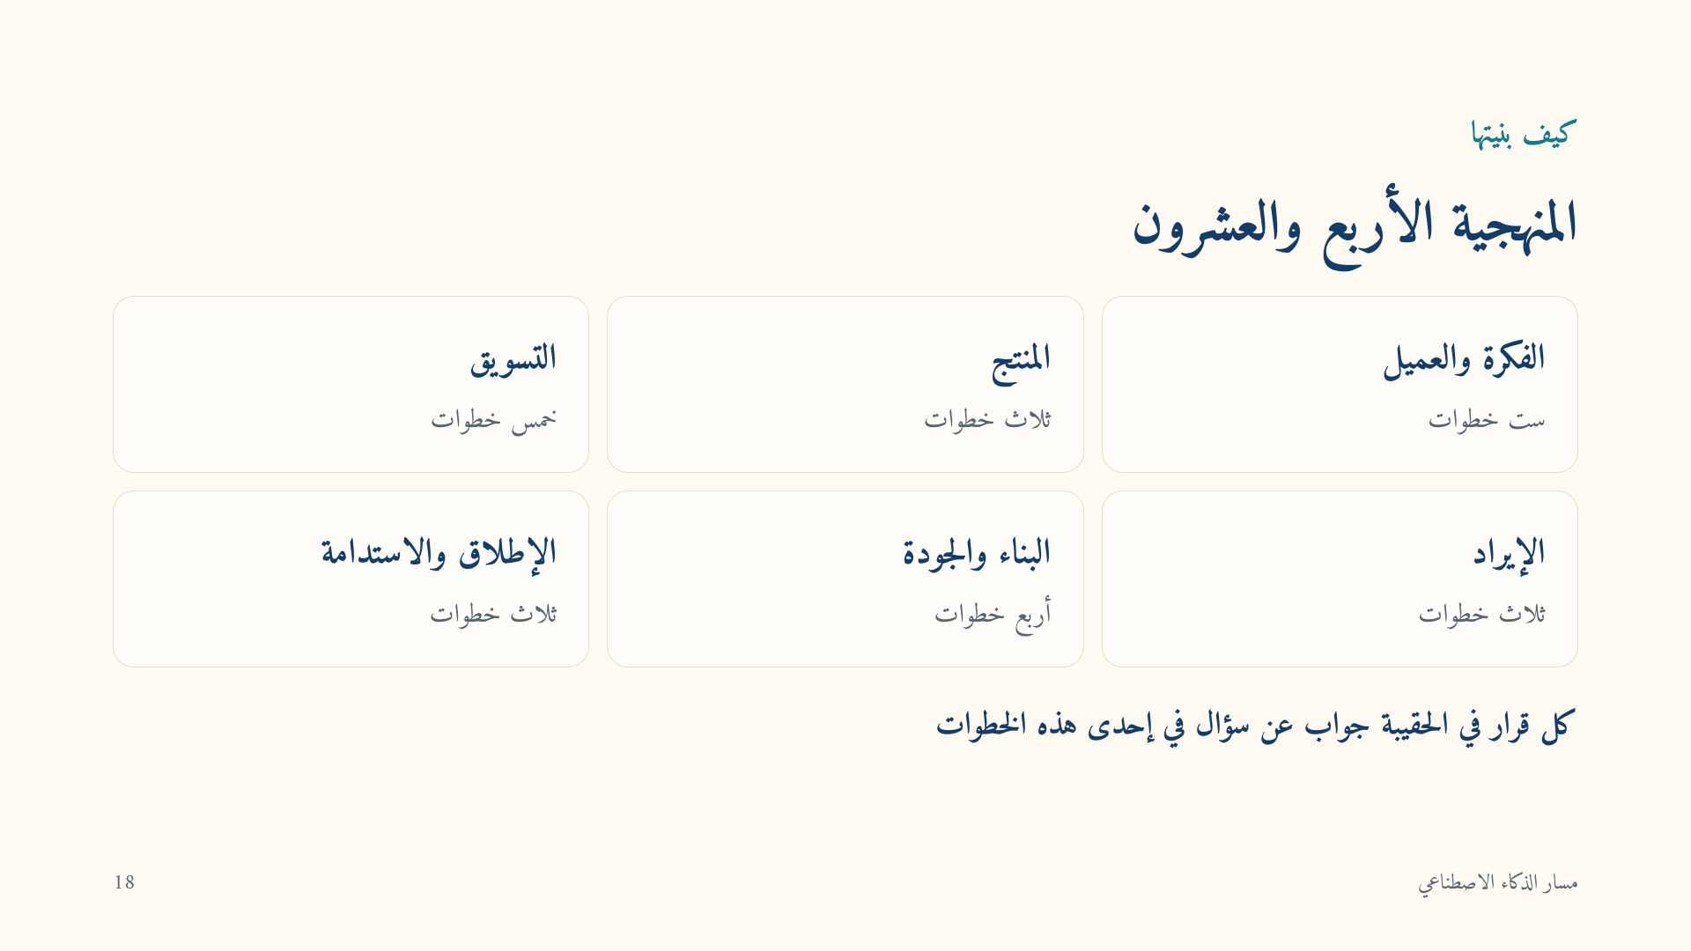
Notes:
دقيقة 54 إلى 56. هذه الشريحة للزملاء المدربين خصوصًا. اذكر مثالين فقط: الخطوة 2 (العميل): «مستخدم عربي لديه مهمة عملية ولا يعرف الأداة الأنسب»، والخطوة 9 (مخطط المحتوى): «نتيجة تعلم لكل وحدة صاعدة على سلم بلوم». إن سُئلت عن الخطوات الناقصة: «أنجزنا المنتج كاملًا، والسوق خطته مكتوبة ويُقاس بعد النشر.»

Slide 19
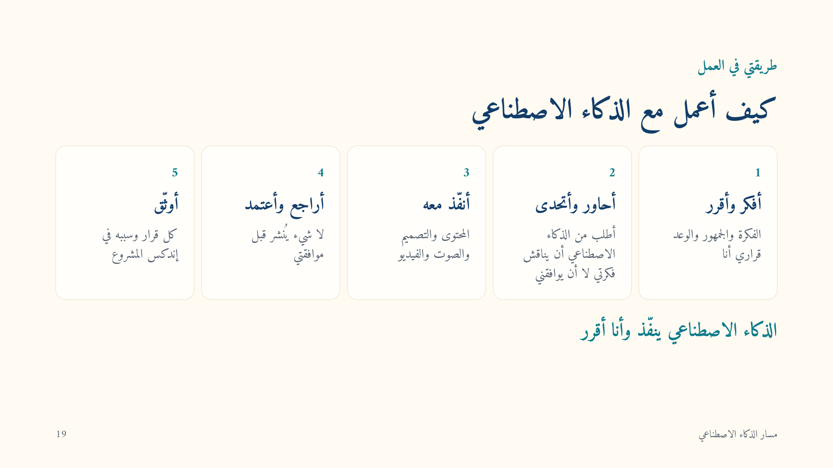
Notes:
عرّف الحضور بطريقتك، فهي ما يميزك. قل: «الكل يعرف أننا نستخدم الذكاء الاصطناعي، لكن السؤال الحقيقي: من يقرر؟ أنا أبدأ بالتفكير والقرار، ثم أطلب من الذكاء الاصطناعي أن يتحداني ويكشف ثغرات فكرتي لا أن يجاملني، ثم ننفذ معًا، ثم أراجع كل شيء قبل نشره، وأوثق كل قرار وسببه.» مثال حقيقي: «حين اقترح عليّ أن تكون الأداة المجانية أداة كتابة، رفضت وطلبت أن يكون كل شيء بالضغط فقط.»

Slide 20
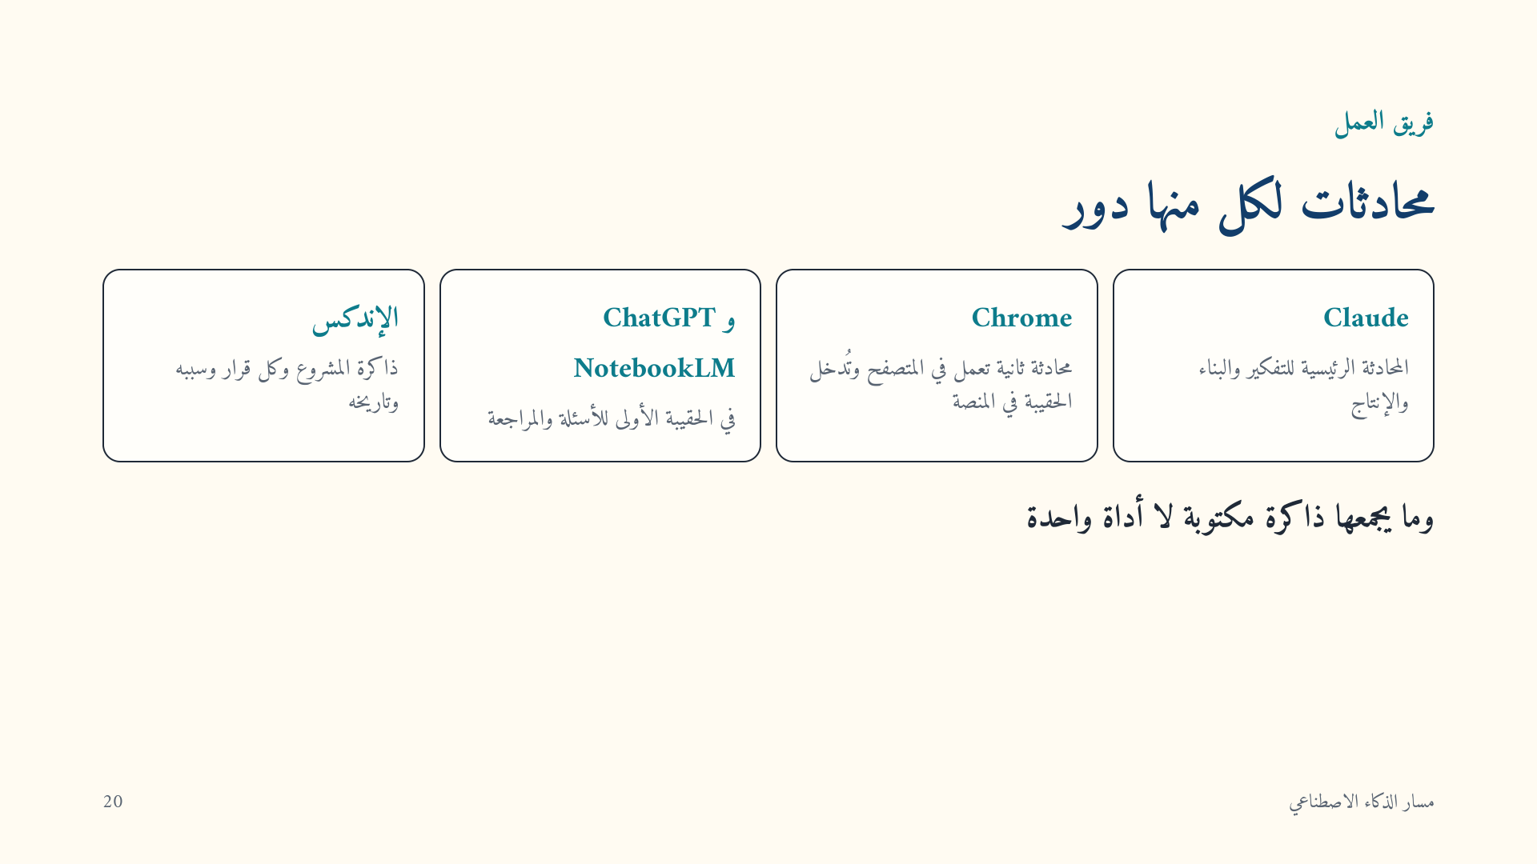
Notes:
وضّح أنك لا تعمل مع أداة واحدة بل مع فريق من المحادثات، لكل واحدة دور: المحادثة الرئيسية للتفكير والبناء، ومحادثة تعمل داخل المتصفح لإدخال الحقيبة في المنصة، وفي الحقيبة الأولى استعنت بـ ChatGPT وNotebookLM للأسئلة. والإندكس هو ما يجمعها: كل محادثة جديدة تقرؤه فتبدأ من حيث توقفت الأخرى. قل للزملاء: «سر الاستمرار في مشروع طويل مع الذكاء الاصطناعي هو الذاكرة المكتوبة، لا الأداة.»

Slide 21
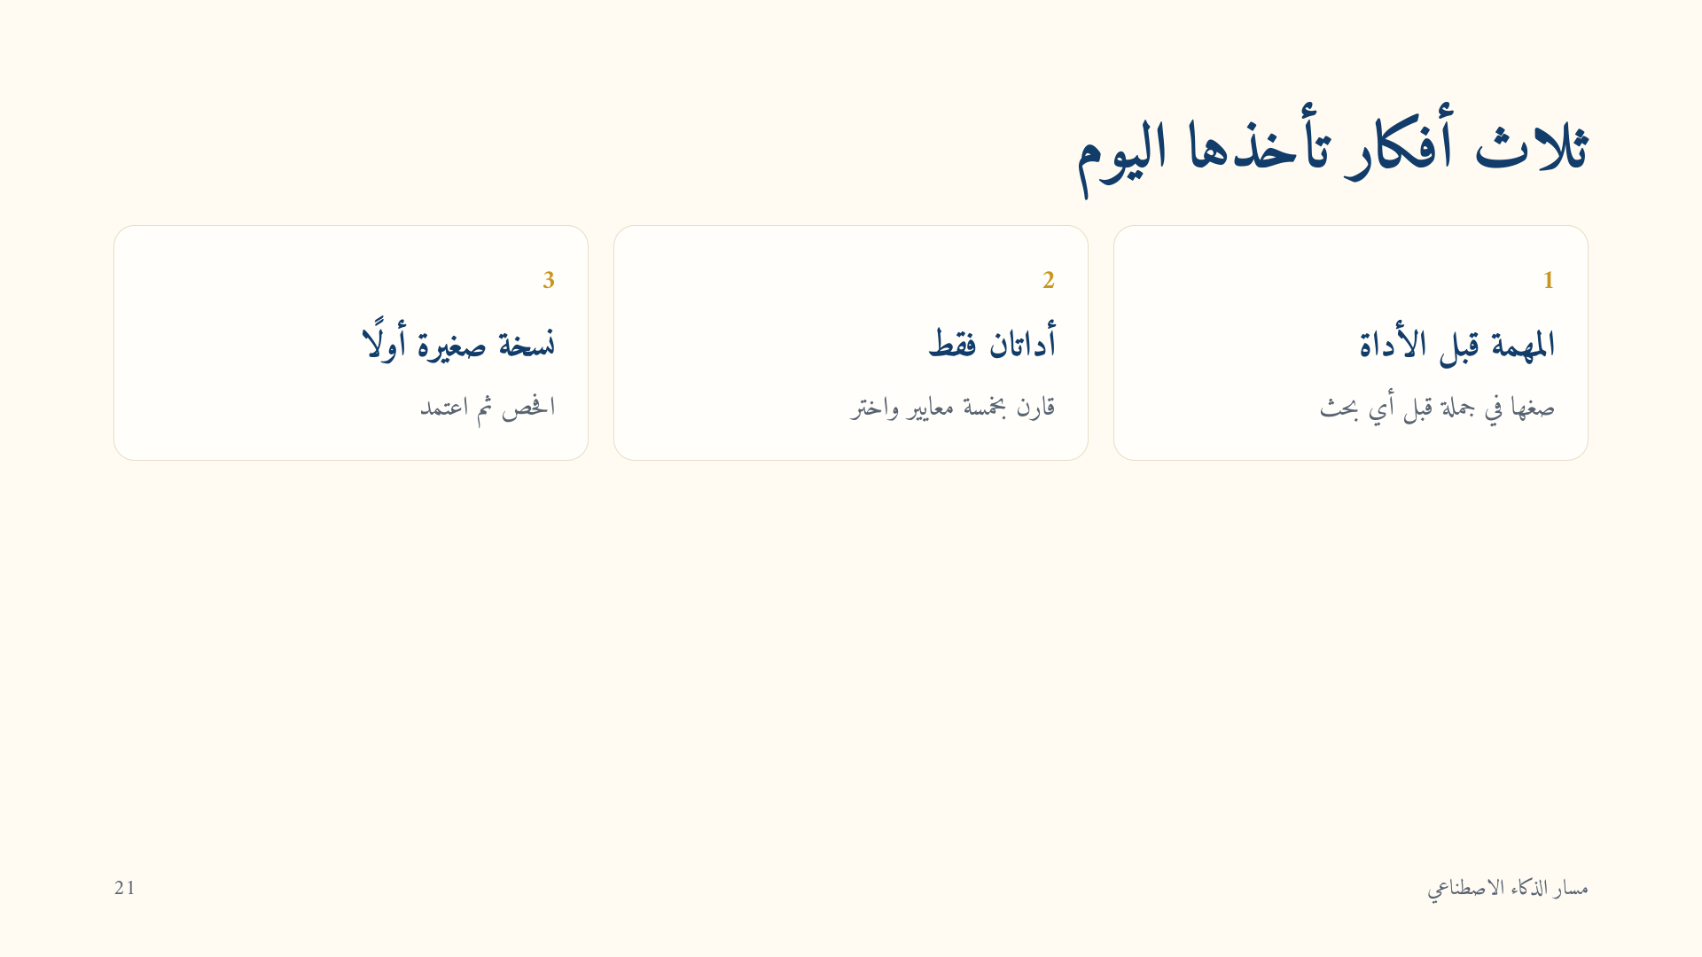
Notes:
دقيقة 58 إلى 59. لخّص كل المحاضرة في ثلاث جمل. قل: «إن نسيتم كل شيء، تذكروا هذه الثلاث.»

Slide 22
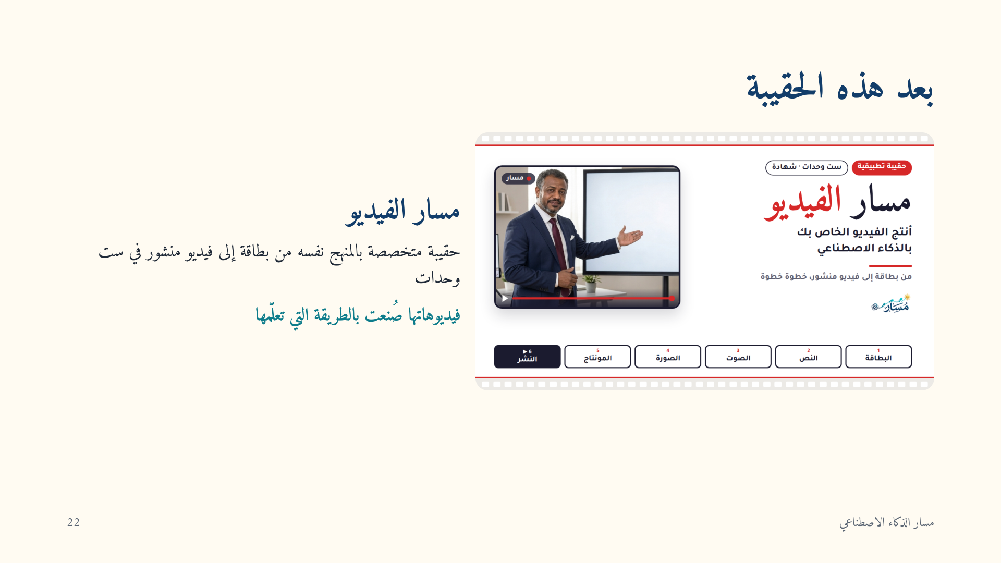
Notes:
دقيقة 59 إلى 60. تمهيد قصير جدًا للحقيبة الثانية، دون بيع مباشر هنا: «لمن يريد التخصص، هذه الحقيبة الثانية، وستكون لها محاضرة خاصة.» إن لم تكن مفعّلة بعد، قل: «قريبًا».

Slide 23

Notes:
دقيقة 60. اطلب من مساعد، أو انسخ بنفسك، رابط التسجيل في الدردشة الآن. قل: «الحقيبة مجانية، وتستطيعون البدء الليلة بمهمة حقيقية من عملكم.» اترك الشريحة ظاهرة 20 ثانية قبل الأسئلة.

Slide 24

Notes:
دقيقة 60 إلى 75. اقرأ كل سؤال بصوت مسموع قبل الإجابة. أسئلة الزوار المتوقعة: هل أحتاج خبرة؟ (لا، مهمة حقيقية فقط). هل أحتاج أن أدفع لأدوات؟ (لا، المعايير تشمل الكلفة والبدائل المجانية). كم المدة؟ هل الشهادة معتمدة؟ أسئلة الزملاء: ما الجديد مقارنة بدورات البرومبت؟ (البرومبت الوحدة الرابعة من خمس، والجديد ما قبله وما بعده). كيف تقيس الأثر؟ (اختبار قبلي وبعدي، والمشروع الختامي). ما أصعب ما واجهك؟ («أن أقاوم إغراء تعليم الأدوات»). اختم بشكر الحضور والمنظمين، وأعد الرابط في الدردشة.

